Slide 1
Climbing For Life 2011-2018
Awareness- and fundraising campaign on asthma, cystic fibrosis and other lung diseases
Draw attention to asthma, cystic fibrosis and other lung diseases in a positive way
Raise awareness on the importance of good patient care and timely intervention

Slide 2
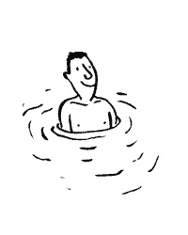
Raise awareness on the fact that the environment and air pollution have a significant impact on the quality of life of asthma patients, cystic fibrosis patients and patients with other lung diseases
Raise awareness on the fact that sport leads to a better condition and a better control of breathing
Raise awareness on the fact that practising sports under medical supervision helps to push a patient’s limits and has a positive effect on a patient’s mood

Slide 3
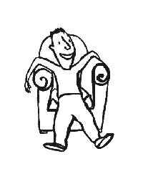
Testimonial Wim Wittevrongel
Participant Climbing for life 2014

Slide 4
“Hello astma! NOT happy to meet you...”
Verschillende “niet-erkende” astma indicaties in mijn jeugd
Veel allergie vanaf 10 jaar oud
Eerste serieuze astma indicaties rond 35 jarige leeftijd (huisdokter) -> “the big A”
2011 : voorbereidingen & controles (cardio) nav “toogweddenschap” CFL Galbier zijn het begin van een nieuw leven met moeilijke astma!
20-21/09/2012

Slide 5
Astma of niet : sporten is gezond... niet?
Astma-aanval na 1.5km!
Na lange pauze op karakter naar boven
Gevolg : 2 weken medrol & antibiotica
Astma-problemen > 2000 meter
45 minuten gereden over de laatste 4 km...
Gevolg : 1 week medrol, antibiotica, 2 maanden niet fietsen
20-21/09/2012
15-16/06/2013
My worst nightmares ever!
Astma, geen aangepaste training, nog niet “stabiel” genoeg, zwaarlijvig, ... -> “looking for a lot of trouble*”
* Astmaaanval met mogelijke complicaties : stuipen, ademhalingsstilstand, hartproblemen, ....

Slide 6
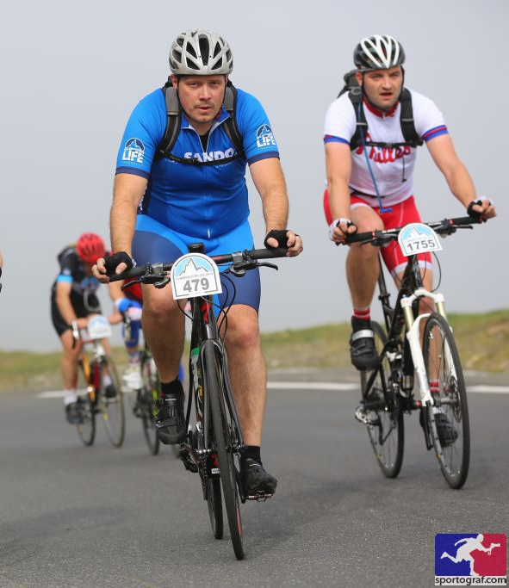
Tourmalet 2014 : Climbing for MY life en Climbing for THEIR life
Geselecteerde 2014 CFL ambassador
6 maanden intensieve training
12 kg
Mijn eerste col zonder noemenswaardige problemen!
Gigantische fondsenwerving voor verder onderzoek
En 2 “astma kinderen” zo fier dat ze zelf ooit deze uitdaging aan willen gaan!

Slide 7
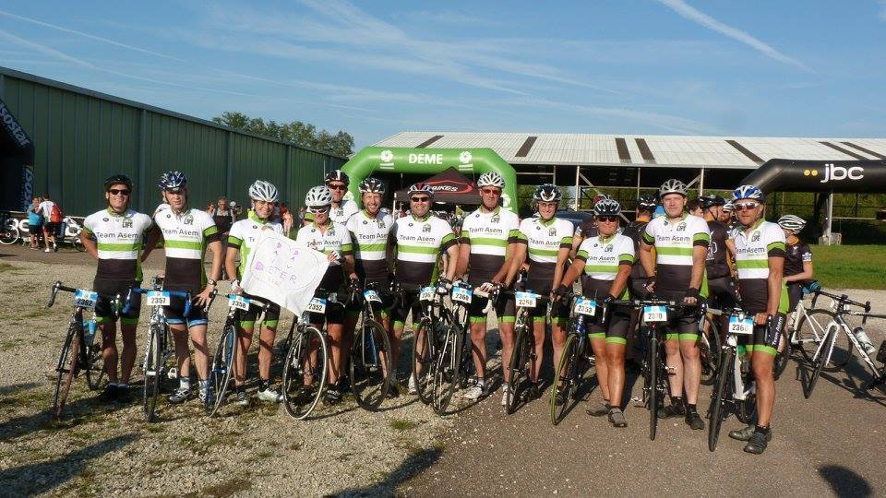
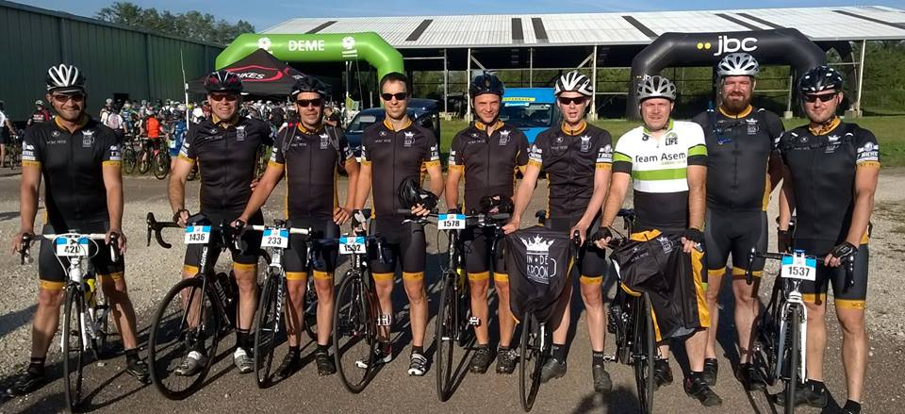
Maar dat was niet het einde
Lid van team Asem
Ex-geselecteerde astma- en mucopatiënten die (blijven) aantonen dat fietsen met muco/astma kan, en moet!
Wim 2.0, “fighting astma” met hulp van de vrienden
Woile Fietse, mijn team dat fietst voor het goede doel.

Slide 8
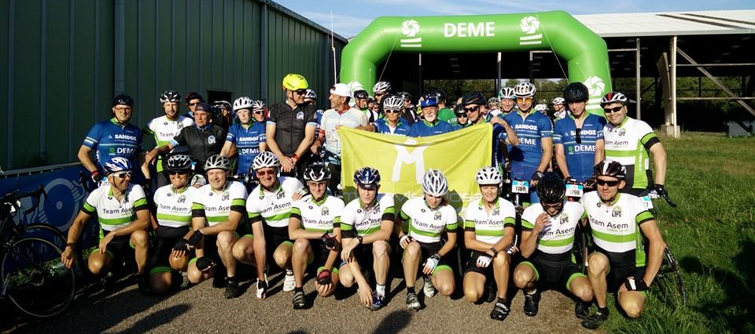
“Rebels” with the same cause :
Climbing for (our) life and fighting astma & muco

